Slide 1

算法竞赛入门到进阶
罗勇军 QQ 15512356
华东理工大学
本课件可自由传播
欢迎交流
课件和代码下载地址：https://github.com/luoyongjun999/code

Slide 2
第9章 字符串
常用字符串函数
字符串哈希
字典树
KMP
AC自动机
后缀树和后缀数组

Slide 3
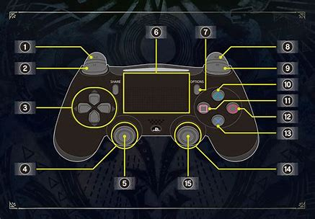
字符串基本操作
字符串的基本操作：
读入
查找
替换
截取
数字和字符串转换

Slide 4
gets()和getchar()
读字符：
char ch1;
ch1=getchar();
读字符串：
char str[1002];
gets(str);

Slide 5
String类
poj 3981：读一个字符串，把所有"you"替换成"we"。
#include<bits/stdc++.h>
using namespace std;
int main(){
string str;
int pos;
while(getline(cin, str)){
while((pos=str.find("you")) != -1)
str.replace(pos, 3, "we");
cout<<str<<endl;
}
return 0;
}

Slide 6
习题
hdu 1062，字符串反转。
hdu 6013，字符串反转，尺取法。
hdu 5007，子串查找。
hdu 1238，求多个字符串的最大公共子串，用暴力做。
hdu 4054，输出字符的ASCII码。
hdu 2055，字符串和数字转换。
hdu 5938，字符串和数字转换。

Slide 7

字符串哈希
用哈希函数对每个子串进行哈希，分别映射到不同的数字，即一个整数哈希值，然后就可以根据哈希值找到子串。

Slide 8

哈希函数如何设计？
字符串str的哈希值hash(str)。
为了减少碰撞，应该使该str中每个字符都参与哈希值计算。
雪崩效应：只改变字符串中的一个字节，也会对最终的哈希值造成较大的影响。

Slide 9
常用字符串哈希函数BKDRHash
unsigned int BKDRHash(char *str) {
unsigned int seed=31,key=0; // 31, 131, 1313...
while(*str)
key = key*seed+(*str++);
return key & 0x7fffffff; //返回31位
}
返回一个31位的值，还是太大。
在主程序中可以再次取模。

Slide 10

unsigned int BKDRHash(char *str) {
unsigned int seed = 31, key = 0;
while(*str)
key = key*seed+(*str++);
return key & 0x7fffffff;
}
用：key = key*seed+(*str++);
来放大字符的hash间隔

Slide 11
unsigned int BKDRHash(char *str) {
unsigned int seed = 31, key = 0;
// 31, 131, 1313...
while(*str)
key = key*seed+(*str++);
return key & 0x7fffffff;
}
为什么是31、131这些数？
简单地说：可以减少碰撞。（与偶数相比）

Slide 12

字典树
一个常见的字符串匹配问题：在n个字符串中，查找某个字符串。
暴力法：逐个匹配每个字符串，复杂度是O(nm)，m是字符串的平均长度。
字典法：例如查找单词”dog”，先翻到字典的d部分、再翻到第2个字母o、第3个字母g，一共找3次即可。查找任意单词，查找次数最多只需要这个单词的字母个数。

Slide 13
字典树 Trie
字典树：模拟查字典的树形结构。
时间复杂度：插入和查找单词的复杂度都是O(m)，其中 m 是待插入/查询的字符串长度；
空间复杂度，有公共前缀的单词，可以一起存公共前缀，节省了空间。

Slide 14
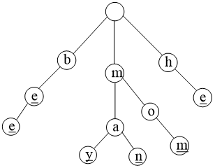
例：单词be 、bee、may、man、mom、he的字典树

Slide 15
字典树应用
（1）字符串检索。Trie树的基本功能。
（2）词频统计。统计一个单词出现了多少次。
（3）字符串排序。插入的时候，在树的平级，按字母表的顺序插入。Trie树建好后，用先序遍历，就得到了字典序的排序。
（4）前缀匹配。Trie树是按公共前缀来建树的，很适合用于搜索提示。例如linux的行命令，输入一个命令的前面几个字母，系统会自动补全命令后面的字符。

Slide 16

例题
hdu 1251
有很多单词，只由小写字母组成，不会有重复的单词出现。统计出以某个字符串为前缀的单词数量。

Slide 17
方法1：用map
#include <bits/stdc++.h>
using namespace std;
int main(){
char str[10];
map<string, int> m;
while(gets(str)){
int len = strlen(str);
if ( !len ) break; //输入了一个空行
for(int i = len; i > 0; i--){
str[i] = ‘\0’; //从后往前删除这个字符串的字符，得到前缀
m[str]++; //统计前缀的数量
}
}
while( gets(str) ) cout << m[str] << endl;
return 0;
}

Slide 18
方法2：用结构体实现字典树
正规的字典树实现：定义字典树的数据结构，并用指针指向下一层子树，代码很清晰。
不过，由于本题的空间要求较高，Insert()内用new Trie分配的空间超过了题目的限制，代码会MLE。

Slide 19

空间超额（MLE）的代码
#include <bits/stdc++.h>
using namespace std;
struct Trie{ //字典树定义
Trie* next[26];
int num; //以当前字符串为前缀的单词的数量
Trie() { //构造函数
for(int i=0;i<26;i++) next[i] = NULL;
num=0;
}
};
Trie root;
void Insert(char str[]){ //将字符串插入到字典树中
Trie *p = &root;
for(int i=0;str[i];i++){ //遍历每一个字符
if(p->next[str[i]-‘a’]==NULL) //如果该字符没有对应的结点
p->next[str[i]-‘a’] = new Trie; //创建一个
p = p->next[str[i]-‘a’];
p->num++;
}
}
int Find(char str[]){ //返回以字符串为前缀的单词的数量
Trie *p = &root;
for(int i=0;str[i];i++){ //在字典树找到该单词的结尾位置
if(p->next[str[i]-‘a’]==NULL)
return 0;
p = p->next[str[i]-‘a’];
}
return p->num;
}
int main(){
char str[11];
while(gets(str)){
if ( !strlen(str) ) break; //输入了一个空行
Insert(str);
}
while( gets(str)) cout << Find(str) << endl;
return 0;
}

Slide 20
方法3：用数组实现字典树
用数组实现字典树的数据结构：更紧凑的存储。
竞赛中常用方法。

Slide 21
用数组实现字典树
int trie[1000010][26]; //数组定义字典树，存储下一个字符的位置
int num[1000010]={0}; //以某一字符串为前缀的单词的数量
int pos = 1; //当前新分配的存储位置
void Insert(char str[]){ //在字典树中插入某个单词
int p = 0;
for(int i=0;str[i];i++){
int n = str[i]-‘a’;
if(trie[p][n]==0) //如果对应字符还没有值
trie[p][n] = pos++;
p = trie[p][n];
num[p]++;
}
}
int Find(char str[]){ //返回以某个字符串为前缀的单词的数量
int p = 0;
for(int i=0;str[i];i++){
int n = str[i]-‘a’;
if(trie[p][n]==0)
return 0;
p = trie[p][n];
}
return num[p];
}

Slide 22
KMP
KMP：单模匹配算法。在一个长度为n的文本串中查找一个长度为m的模式串。
复杂度：O(m + n)，是此类算法能达到的最优复杂度。
最优的模式匹配算法复杂度能达到多好？至少需要检索文本的n个字符和关键词的m个字符，所以复杂度至少是O(m+n)。

Slide 23
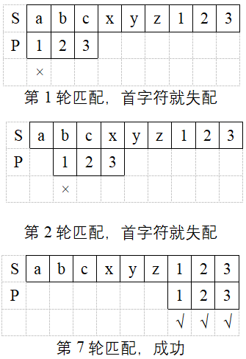
先看看：暴力的模式匹配算法
思路：在S的所有字符中，逐个匹配P的每个字符。
例如：
S=”abcxyz123”
P =”123”
复杂度：只需6+3次

Slide 24
暴力法在特殊情况下很好
特征：P和S的字符基本都不一样。
每次匹配时，第1个字符就对不上，不用继续匹配P后面的字符。
复杂度O(n+m)

Slide 25
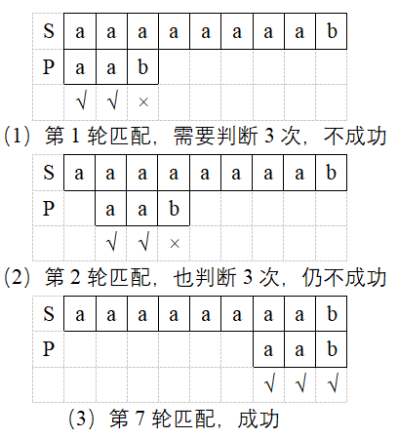
但是
如果情况比较坏，例如，P的前m-1个都容易找到匹配，只有最后一个不匹配，那么复杂度就退化成O(nm)。

Slide 26
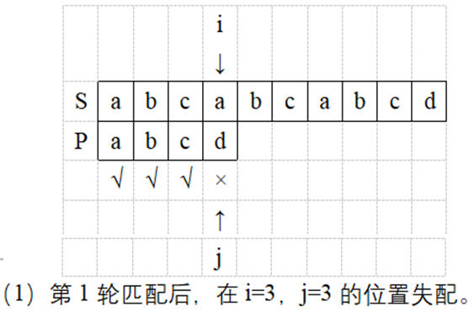
KMP
KMP：在任何情况下都能达到O(n+m)复杂度。
例子：S[]=”abcabcabcd”，P[]=”abcd”

Slide 27
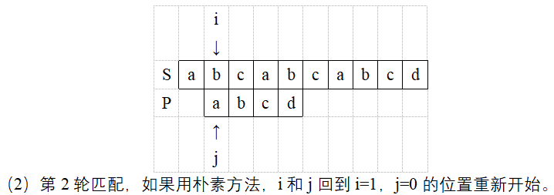
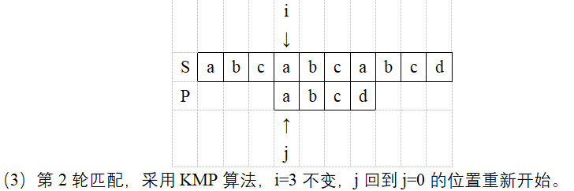
暴力法
˟
KMP
√
指向S的i指针不会回溯，而是一直走到底。

Slide 28
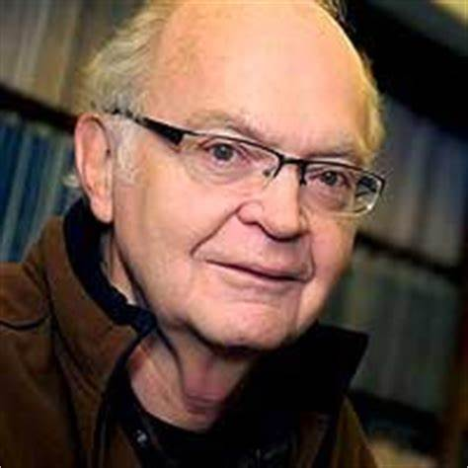
KMP的原理
KMP算法：指向S的i指针不会回溯，而是一直往后走到底。
KMP的核心：对P预处理，计算Next[]数组。出现失配后，进行下一次匹配时，用Next[]指出j回溯的位置。

Slide 29
求Next[]的代码很简单，却难以理解
int Next[MAXN];
int getFail(char *p, int plen){
//预计算Next[]。用于失配的情况下，得到j回溯的位置
Next[0]=0; Next[1]=0;
for(int i=1; i < plen; i++){
int j = Next[i];
while(j && p[i] != p[j]) j = Next[j];
Next[i+1] = (p[i]==p[j]) ? j+1 : 0;
}
}
参考：“从头到尾彻底理解KMP”
https://blog.csdn.net/v_july_v/article/details/7041827
永久网址：perma.cc/FY2G-6P67

Slide 30
习题
模板题 hdu2087
hdu 1686，1711，2222，2896，3065，3336。
hdu 2594 Simpsons’ Hidden Talents，扩展KMP算法

Slide 31
AC自动机
AC自动机：KMP+字典树。
KMP：单模匹配算法。
AC自动机：多模匹配算法，在一个文本串中，同时查找多个不同的模式串。

Slide 32
多模匹配问题
多模匹配问题：给定一个长度为n的文本S，以及k个平均长度为m的模式串P₁、P₂、...P_{k}，要求搜索这些模式串出现的位置。
简单思路：进行多次KMP。对每个P₁、P₂、...P_{k}分别做一次kmp，总复杂度是O((n + m)k)
AC自动机：只搜索一遍S，同时匹配所有的模式串。

Slide 33
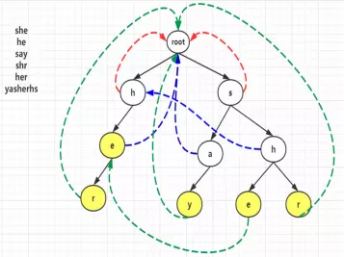
AC自动机的工作原理
KMP：通过查找P对应的Next[]数组，实现快速匹配。
AC自动机：把所有的P，做成一个字典树，然后在匹配的时候查找这个P对应Next[]数组，就实现了快速匹配的效果。

Slide 34
复杂度
k个模式串，平均长度m；文本串长度n。
建立Trie树O(km)
建立fail指针O(km)
模式匹配O(nm)
总时间复杂度：O(km + km +nm)= O(km +nm)。
对比：
KMP的复杂度O((n + m)k)，
当m << k时，(k+n)m << (n + m)k。

Slide 35
习题
hdu 2222题，模板题
hdu 2243，2825，2296，AC自动机+DP状态压缩。

Slide 36

后缀树和后缀数组
后缀树和后缀数组：比较难。
但是能解决大部分字符串问题：查找子串、最长重复子串、最长公共子串等等。
编程竞赛的常见题型。
本PPT的精华

Slide 37
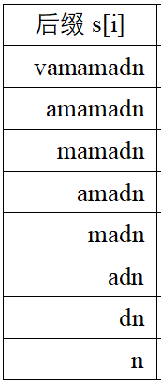
后缀
后缀(suffix)：一个字符串，它的一个后缀是指从某个位置开始到末尾的一个子串。
例：字符串 ”vamamadn”，它的后缀有8个：
s[0]=”vamamadn” s[1]=”amamadn”
s[2]=”mamadn”
……

Slide 38
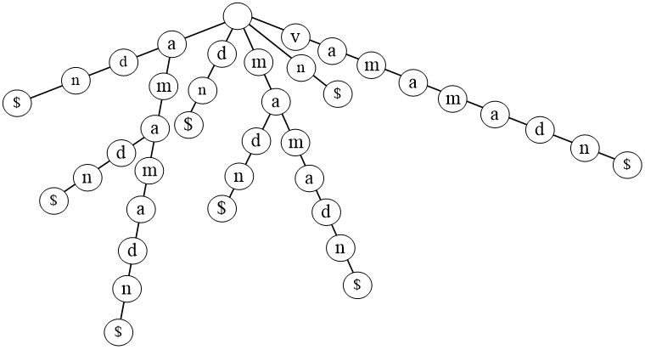
后缀树
后缀树(suffix tree)：把所有的后缀子串，用字典树的方法建立的一棵树。（特殊符号$表示末尾）

Slide 39
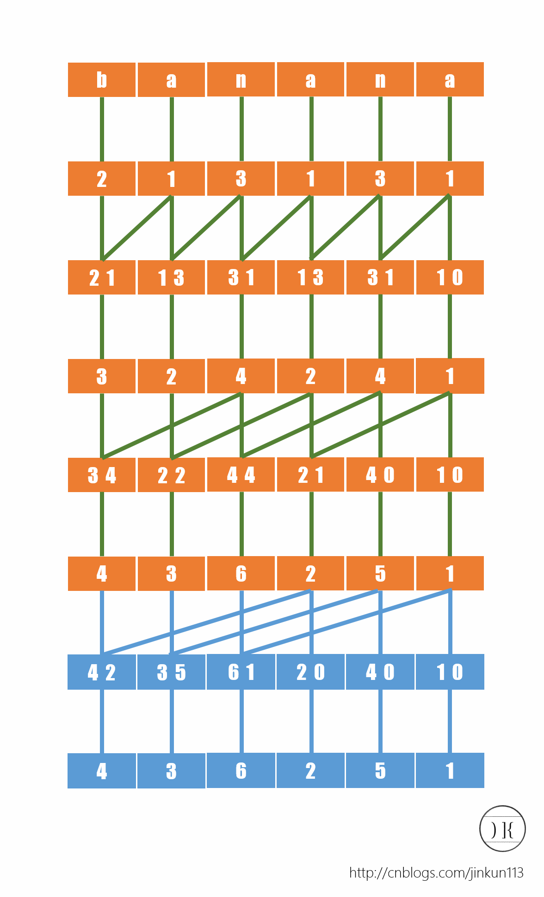
后缀树和后缀数组
后缀树：构造和编程不太方便
后缀数组：用起来更简单

Slide 40
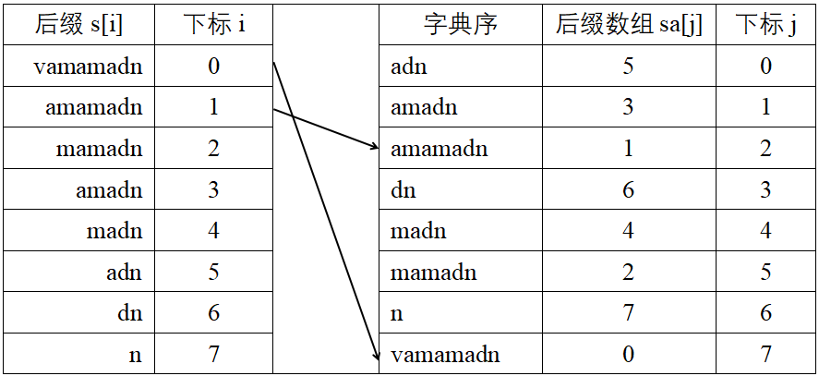
后缀数组
后缀数组：按字典序对应的后缀下标。
int sa[] = {5, 3, 1, 6, 4, 2, 7, 0}

Slide 41
int sa[] = {5, 3, 1, 6, 4, 2, 7, 0}
后缀数组的数字顺序，就是后缀子串的字典顺序，记录了子串的有序排列。
例：sa[0]=5，意思是：排名0的子串，是原字符串中从第5个位置开始的后缀子串，即“adn”。

Slide 42
后缀数组应用举例
查找子串（单模匹配）：在母串s中查找子串t。
方法：在后缀数组sa[]上做二分搜索。
复杂度：O(mlogn)，m是子串长度，n是母串长度
例：找子串”ad”

Slide 43
关键问题：如何求后缀数组
后缀数组实际是对后缀的排序
快速排序？
所有元素的比较次数是O(nlogn)，在应用到字符串排序时，每2个字符串还有O(n)的比较。
总复杂度是O(n²logn)
不够好。

Slide 44
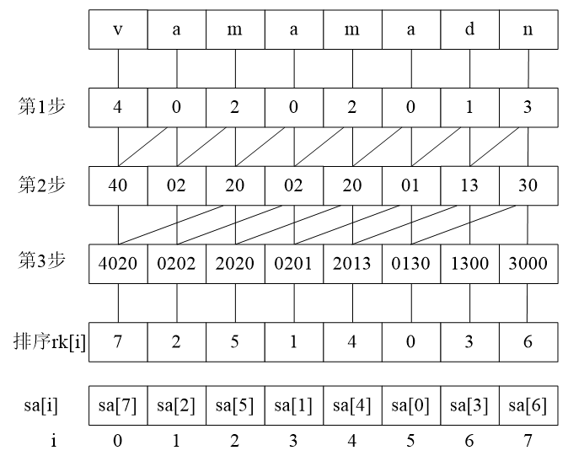
经典算法：倍增法后缀排序
第1步：用数字代表字母
例如a最小，记为0；v最大，记为4。这个转换对后缀子串的排序没有影响。
这一步操作，实际上是对所有的后缀子串的最高位进行排序

Slide 45
第2步：连续2个数字的组合，相当于连续2个字符。
例如：40代表”va”；02代表”am”等。最后一个3没有后续，在尾部加上0，组成30。这并不影响字符的比较，因为字符是从头到尾比较大小的。
这一步操作，是取后缀子串的最高2位，数字的大小代表子串的最高2位的大小。

Slide 46
第3步：连续4个数字的组合，相当于连续4个字符。
例如4020代表”vama”；0202代表”amam”等。最后的30没有后续，加上00，组成3000。
这一步操作，是用数字代表后缀子串的高4位。

Slide 47
3步操作后，产生的4个数字都不一样，能区分大小了。
结束，并进行排序，得到rk[] = {7, 2, 5, 1, 4, 0, 3, 6}。rk是rank的缩写，表示“名次数组”。rk[]是字符串”vamamadn”的8个后缀子串的排序。
用rk[]求后缀数组sa[]={ 5, 3, 1, 6, 4, 2, 7, 0}

Slide 48
一个问题
但是，字符串可能很长，例如包含1万个字符，那么在最后一步，产生的每个数字都有10000位，是个天文数字，根本无法存储和排序。
解决方案：在每一步操作后，就对组合数字进行排序，用序号产生一个新数字；然后用新数字再进行下一步操作。

Slide 49
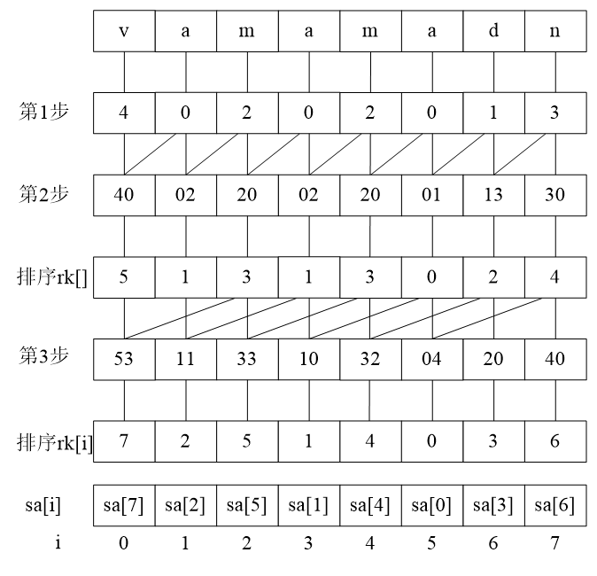
改进
每一步排序后产生的新数字，实际上仍然是对后缀子串的高位的排序。
最后的结果和前图一样

Slide 50
产生的新数字有多大？
假设字符串长度n = 1万，即每一步处理1万个数，那么产生的新数字是对这1万个数的排序结果，最大就是10000。
每一步的排序，只是对1万个大小在1~10000之间的数字进行排序。

Slide 51
复杂度
每一步都递增2倍，所以总步骤一共只有log(n)次。
在每一步中，排序得到rk[]。
见后面的讨论：
方法1：用sort排序。
方法2：用基数排序。

Slide 52
核心数据：rk[]和sa[]
sa[]：后缀数组suffix array。保存0 ~ n-1的全排列，含义是，把所有后缀按字典序排序后，后缀在原串中的位置。
性质：suffix(sa[i]) < suffix(sa[i+1])。
sa[]记录“位置”：
“排第i的是谁？”
“排第i的后缀子串在原串的sa[i]这个位置。”

Slide 53
rk[]：名次数组rank array。最后得到的rk[]也是0 ~ n-1的全排列，保存suffix(i)在所有后缀中按字典序排序的“名次”。
rk[]记录“排名”：
“第i个后缀子串排第几？”
“原串从头数第i个后缀子串，排名是rk[i]。”

Slide 54
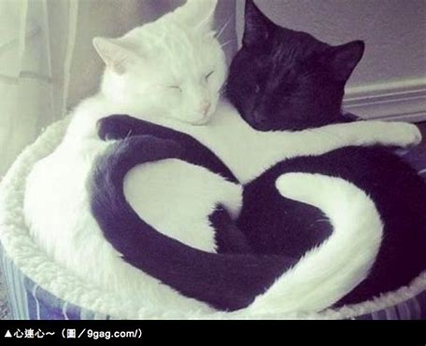
rk[]和sa[] 互为逆运算
（1）用rk[]推导sa[]：
for(int i=0; i<n; i++)
sa[rk[i]] = i;
（2）用sa[]推导rk[]：
for(int i=0; i<n; i++)
rk[sa[i]] = i;

Slide 55
排序求rk[]
方法1：用sort排序。
方法2：用基数排序。
在 “最长公共子串”问题hdu 1403中，分别提交用sort()和基数排序两种方案的倍增法程序，执行时间分别是1000ms和80ms。

Slide 56
基数排序
思路：先比较低位再比较高位
例如排序{47, 23, 19, 17, 31}：
第1步：先按个位大小排序，得到{31, 23, 47, 17, 19}；
第2步：再按十位大小排序，得到{17, 19, 23, 31, 47}，结束，得到有序排列。
格子 | 0 | 1 | 2 | 3 | 4 | 5 | 6 | 7 | 8 | 9
第1步 |  | 31 |  | 23 |  |  |  | 47 17 |  | 19
第2步 |  | 17 19 | 23 | 31 | 47

Slide 57
借用“哈希”的思路
上述操作并不是用比较的方法得到的，而是用“哈希”的思路：直接把数字放到对应的“格子”里，第1步按个位放，第2步按十位放。
格子 | 0 | 1 | 2 | 3 | 4 | 5 | 6 | 7 | 8 | 9
第1步 |  | 31 |  | 23 |  |  |  | 47 17 |  | 19
第2步 |  | 17 19 | 23 | 31 | 47

Slide 58
基数排序和快速排序 对比
基数排序的复杂度：n个数，每个数有d位，每一位有k种可能。复杂度是O(d*(n+k))，存储空间是O(n+k)。
对长度10000的字符串进行一次排序，n=10000，d ≤ 5，k=10，复杂度d*(n+k)) ≤ 10000*5。而一次快排的复杂度nlogn ≈ 10000*13。
基数排序在d比较小的情况下，即所有的数字差不多大时，是更好的方法。
如果d比较大，基数排序并不比快速排序更好。

Slide 59
高度数组height[]
使用后缀数组解决的题目，很多都依赖height[]数组完成。
定义height[i]：排名相邻的两个后缀的最长公共前缀长度。
例：“vamamadn”中，
sa[1]表示"amadn"，
sa[2]表示"amamadn"，
那么height[2]=3，表示sa[1]和sa[2]这2个后缀的前3个字符相同。

Slide 60
求height[]数组
暴力法：比较所有相邻的前缀，复杂度是O(n²)。
一个复杂度为O(n)的代码，利用sa和rk：
void getheight(int n){ //n是字符串长度。
int i, j, k=0;
for(i=0 ;i<n; i++)
rk[sa[i]]=i; //用sa[]推导rk[]
for(i=0; i<n; i++) {
if(k) k--;
int j = sa[rk[i]-1];
while(s[i+k]==s[j+k]) k++;
height[rk[i]] = k;
}
}

Slide 61
后缀数组的应用
（1）在字符串S中查找子串T。见前面说明。
（2）在字符串S中找最长重复子串。
先求height[]数组，其中的最大值height[i]，就是最长重复子串的长度。

Slide 62
3）找字符串S1和S2的最长公共子串。
子串是串的一个连续部分，比如字符串”abcf”和” bcef”的最长公共子串为” bc” 。
数据规模小：用动态规划求解。设S1、S2的长度分别是m、n，复杂度是O(mn)。
数据规模大：m, n > 10000，用后缀数组。
方法：合并S1和S2，得到一个大串S，就变成了最长重复子串问题。合并时，在S1和S2之间插入一个未出现过的特殊字符，例如’$’，进行分隔，避免合并产生更长的子串。

Slide 63
习题
hdu 5769，后缀数组。
hdu 4691，最长公共前缀。
hdu 5008，第k小子串。
hdu 4416，后缀自动机。

